Slide 1
Курский CanSat Лига Юниор
Команда NDS
2021

Slide 2
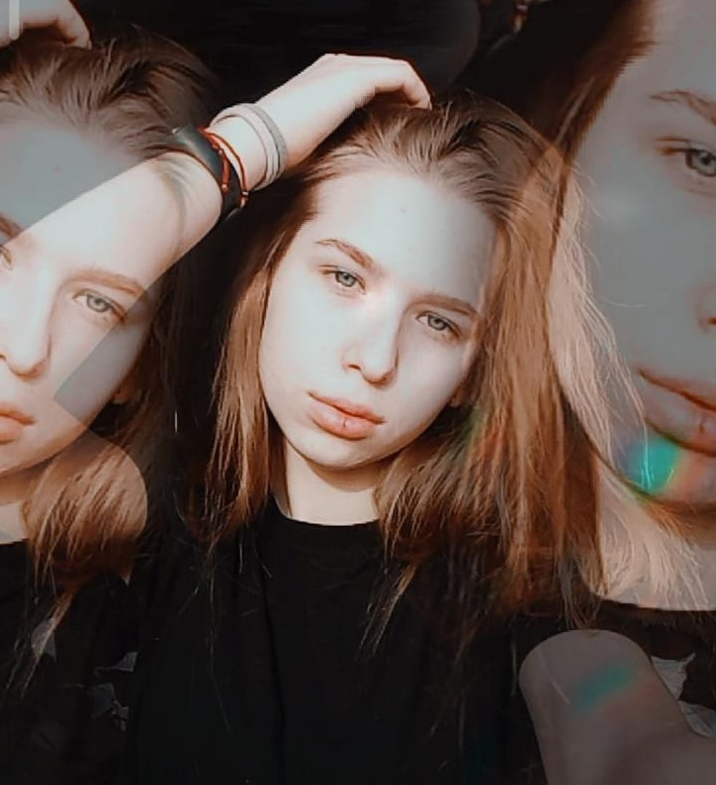
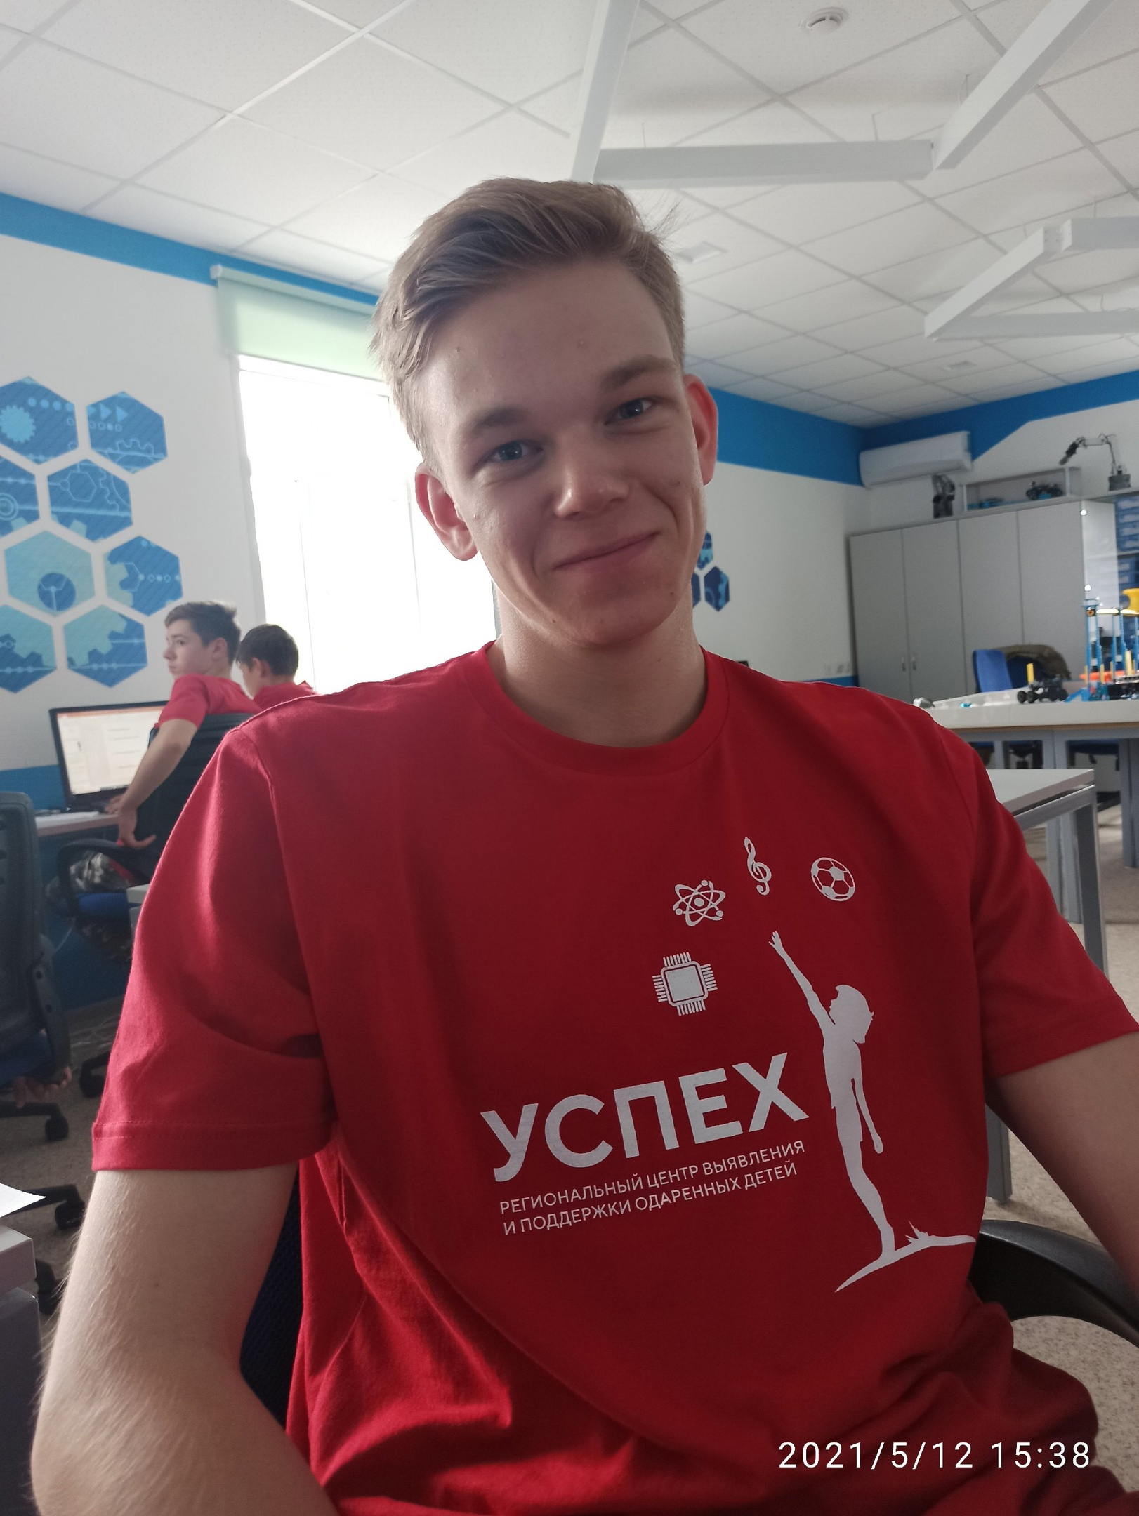
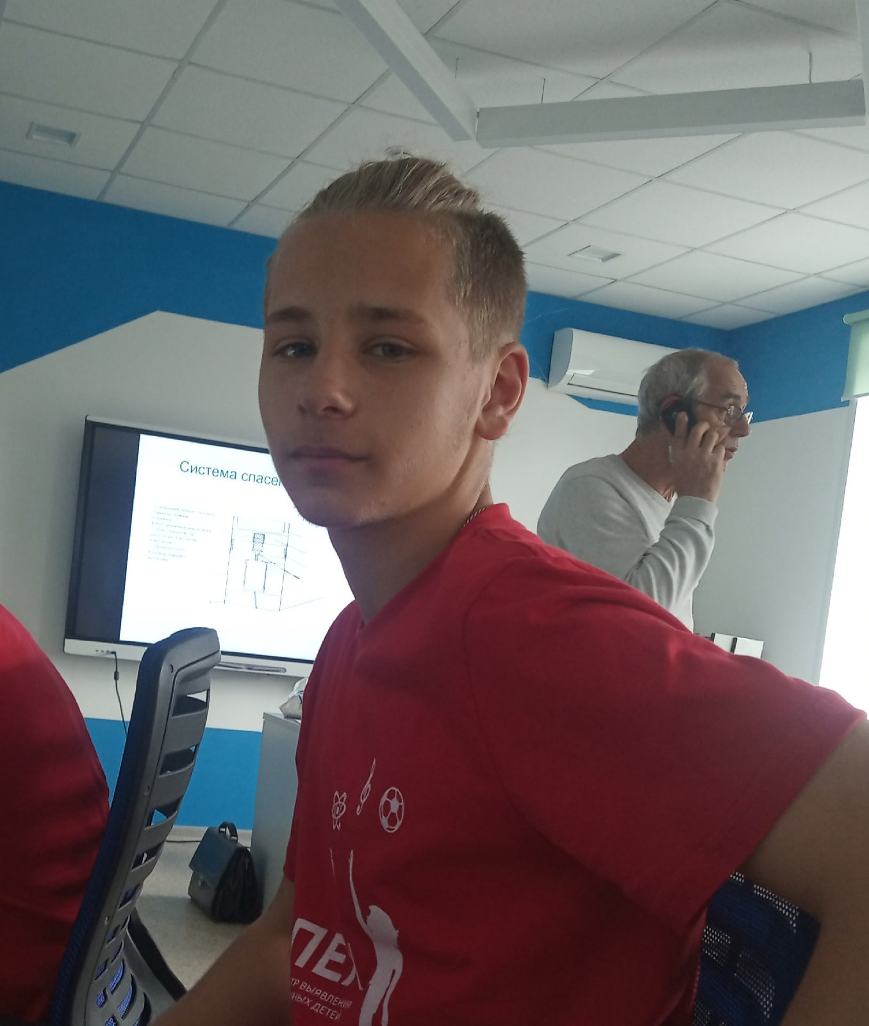
Состав команды:
Наталья Скибина, 15 лет
Даниил Сазонов, 16 лет
Александр Степанюченко, 15 лет

Slide 3
Технические задачи
Разработать, создать и протестировать механизм системы спасения (СС).
Рассчитать и сшить парашют для СС отсека полезной нагрузки.
Собрать, спаять и протестировать электронную часть (ЭЧ) на базе Arduino Nano.
Запрограммировать микроконтроллер так, чтобы он активировал СС после прохождения отсеком полезной нагрузки (ОПН) высоты 50 метров.
Запрограммировать микроконтроллер так, чтобы он передавал по радиоканалу на приёмную станцию телеметрию с информацией о температуре, давлении, высоте, ускорении и фазе полёта в соответствии с форматом телеметрии и записи данных.
Обеспечить функционирование панели управления и индикации соответственно с регламентом тестирования.
Провести испытания спутника в сборе.

Slide 4
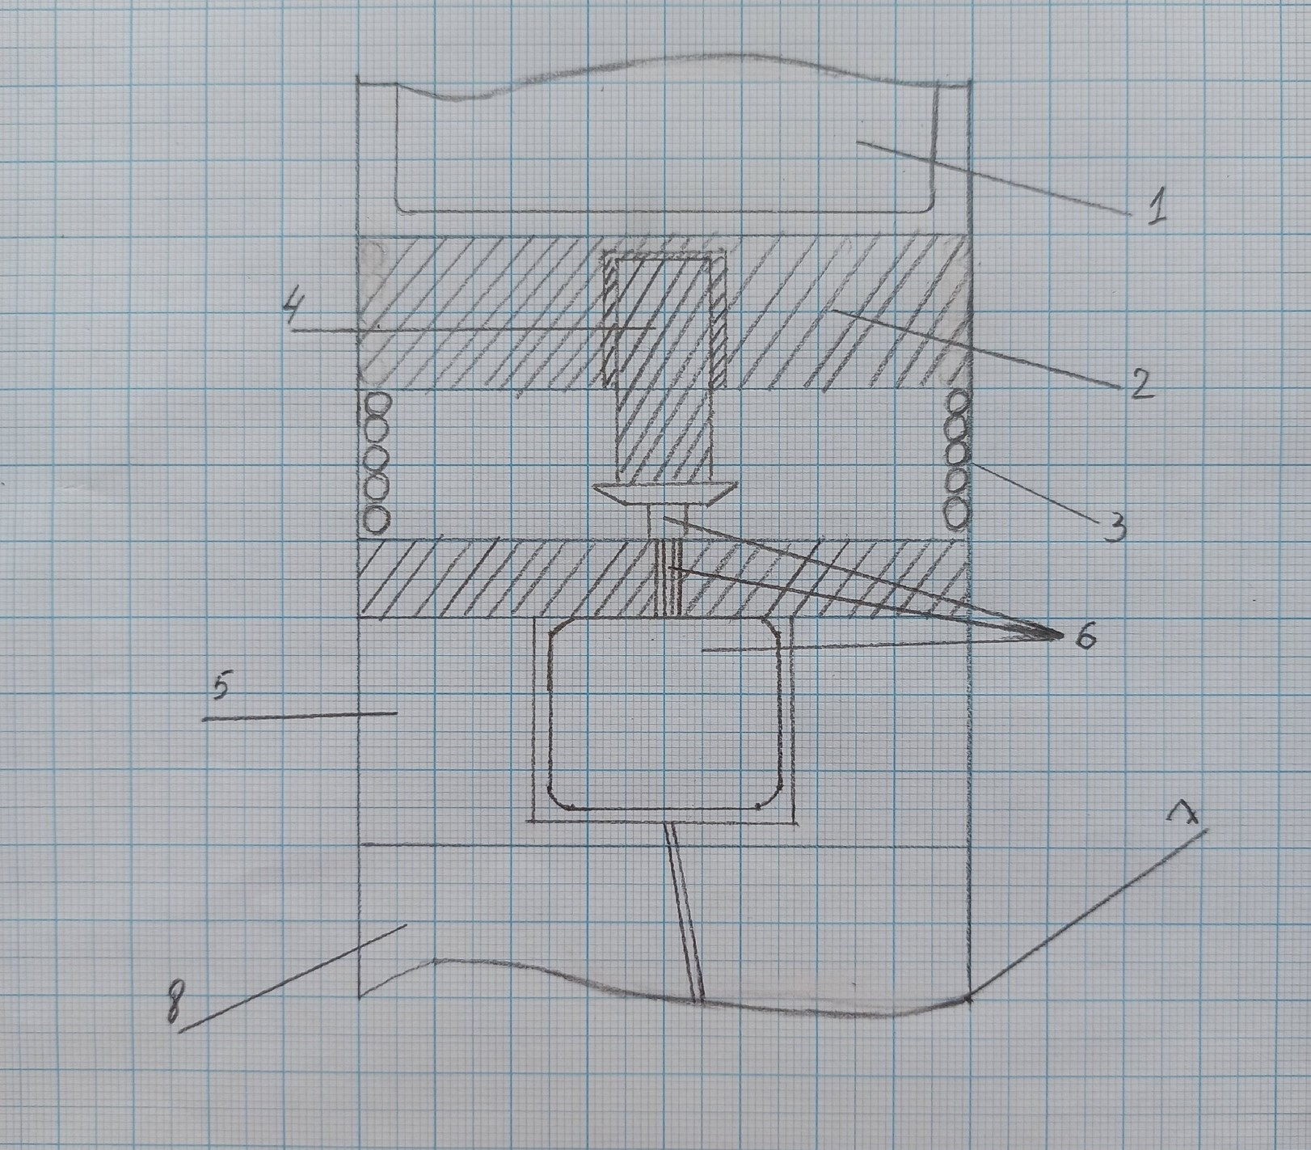
Система спасения в сборе
1 – сложенный парашют;
2 – крышка пружины;
3 – пружина;
4 – болт, удерживающий пружину;
5 – отсек с крышкой, где располагается
сервомотора;
6 – сервомотора;
7 – спутник (срез);
8 – провод от сервомотора.

Slide 5
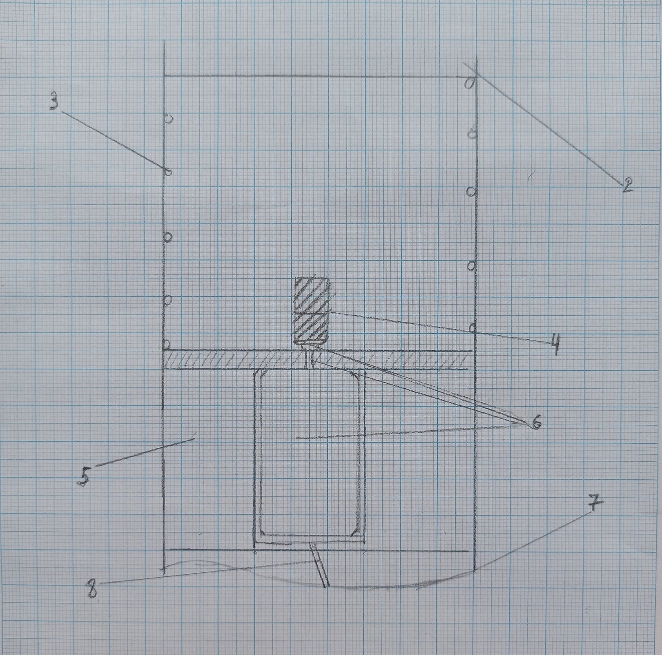
Система спасения после выброса
1
1* - парашют;
2 – крышка пружины;
3 – пружина;
4 – болт, удерживающий пружину;
5 – отсек с крышкой, где располагается
сервомотора;
6 – сервомотора;
7 – спутник (срез);
8 – провод от сервомотора.
* - на схеме не указан, т.к уже выпущен

Slide 6
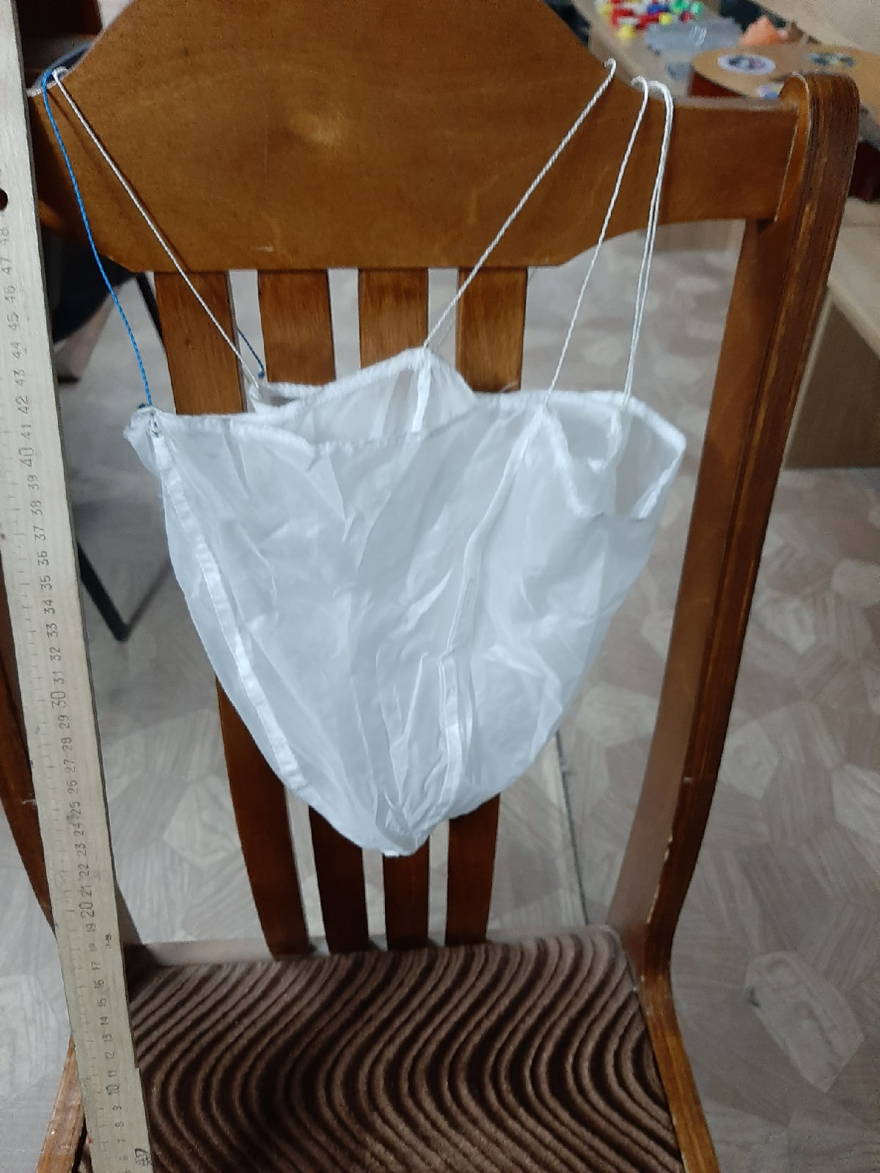
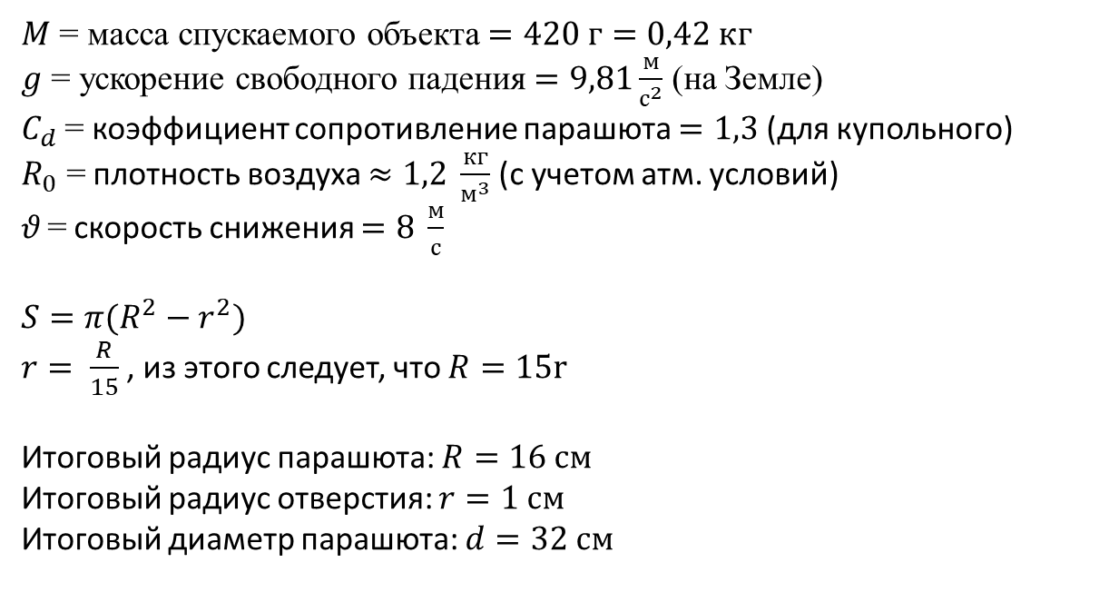
Парашют для СС
$$S=\frac{2 ×M ×g}{C_{d} ×R_{0} ×θ^{2}}$$
$M$ = масса спускаемого объекта $=420 г=0,42 кг$
$g$ = ускорение свободного падения $=9,81\frac{м}{с^{2}}$ (на Земле)
$C_{d}$= коэффициент сопротивление парашюта $=1,3$ (для купольного)
$R_{0}$ = плотность воздуха $≈1,2 \frac{кг}{м^{3}}$ (с учетом атм. условий)
$θ$ = скорость снижения $=8 \frac{м}{с}$
$$S=π({R^{2}−r}^{2})$$
$r= \frac{R}{15}$, из этого следует, что $R=15r$
Итоговый радиус парашюта: $R=16 см$
Итоговый радиус отверстия: $r=1 см$
Итоговый диаметр парашюта: $d=32 см$

Slide 7
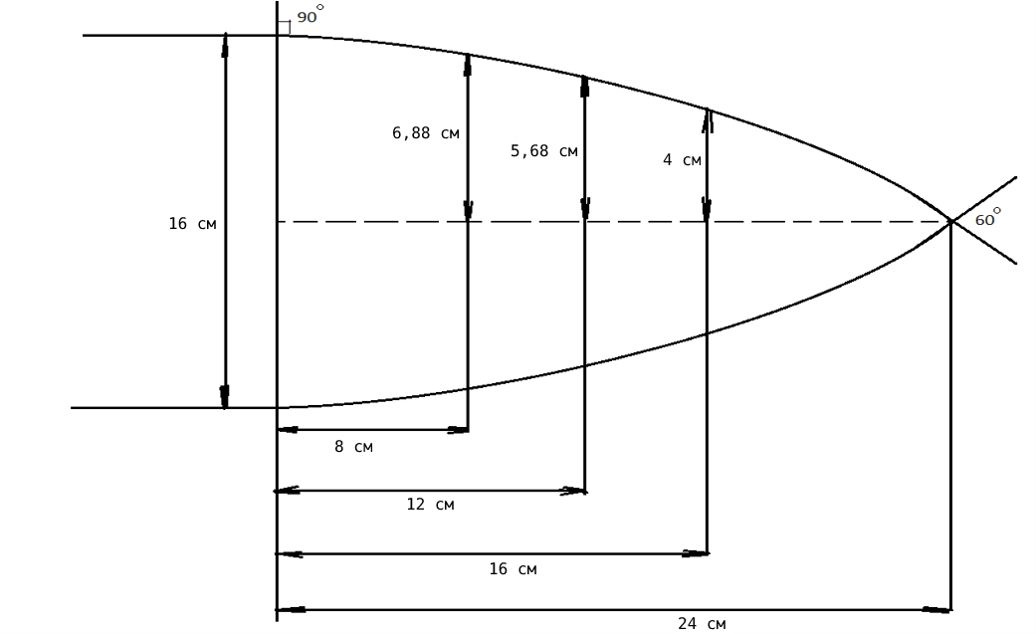
Сегмент парашюта

Slide 8
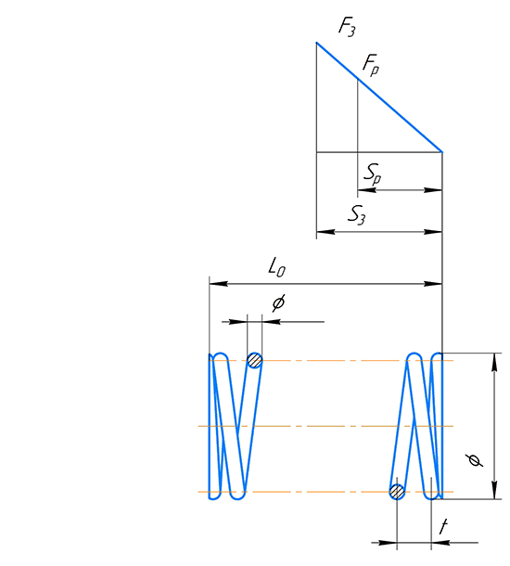
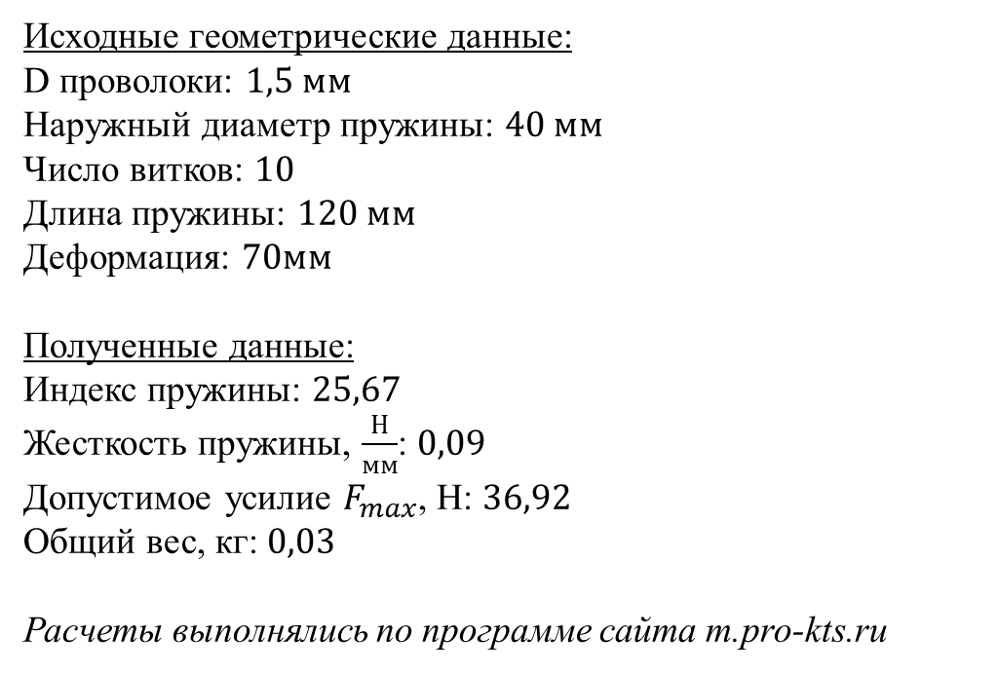
Пружина для Системы Спасения
8.94
6.09
Исходные геометрические данные:
D проволоки: $1,5 мм$
Наружный диаметр пружины: $40 мм$
Число витков: $10$
Длина пружины: $120 мм$
Деформация: $70мм$
Полученные данные: Индекс пружины: $25,67$ Жесткость пружины, $\frac{Н}{мм}$: $0,09$ Допустимое усилие $F_{max}$, Н: $36,92$ Общий вес, кг: $0,03$
Расчеты выполнялись по программе сайта m.pro-kts.ru
70
102.75
120
1.5
40
11.78
Notes:
8

Slide 9
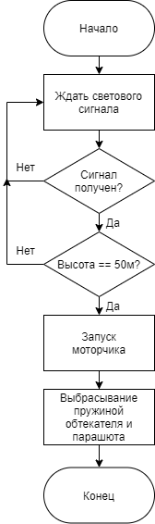
Алгоритм работы спутника при срабатывании СС

Slide 10
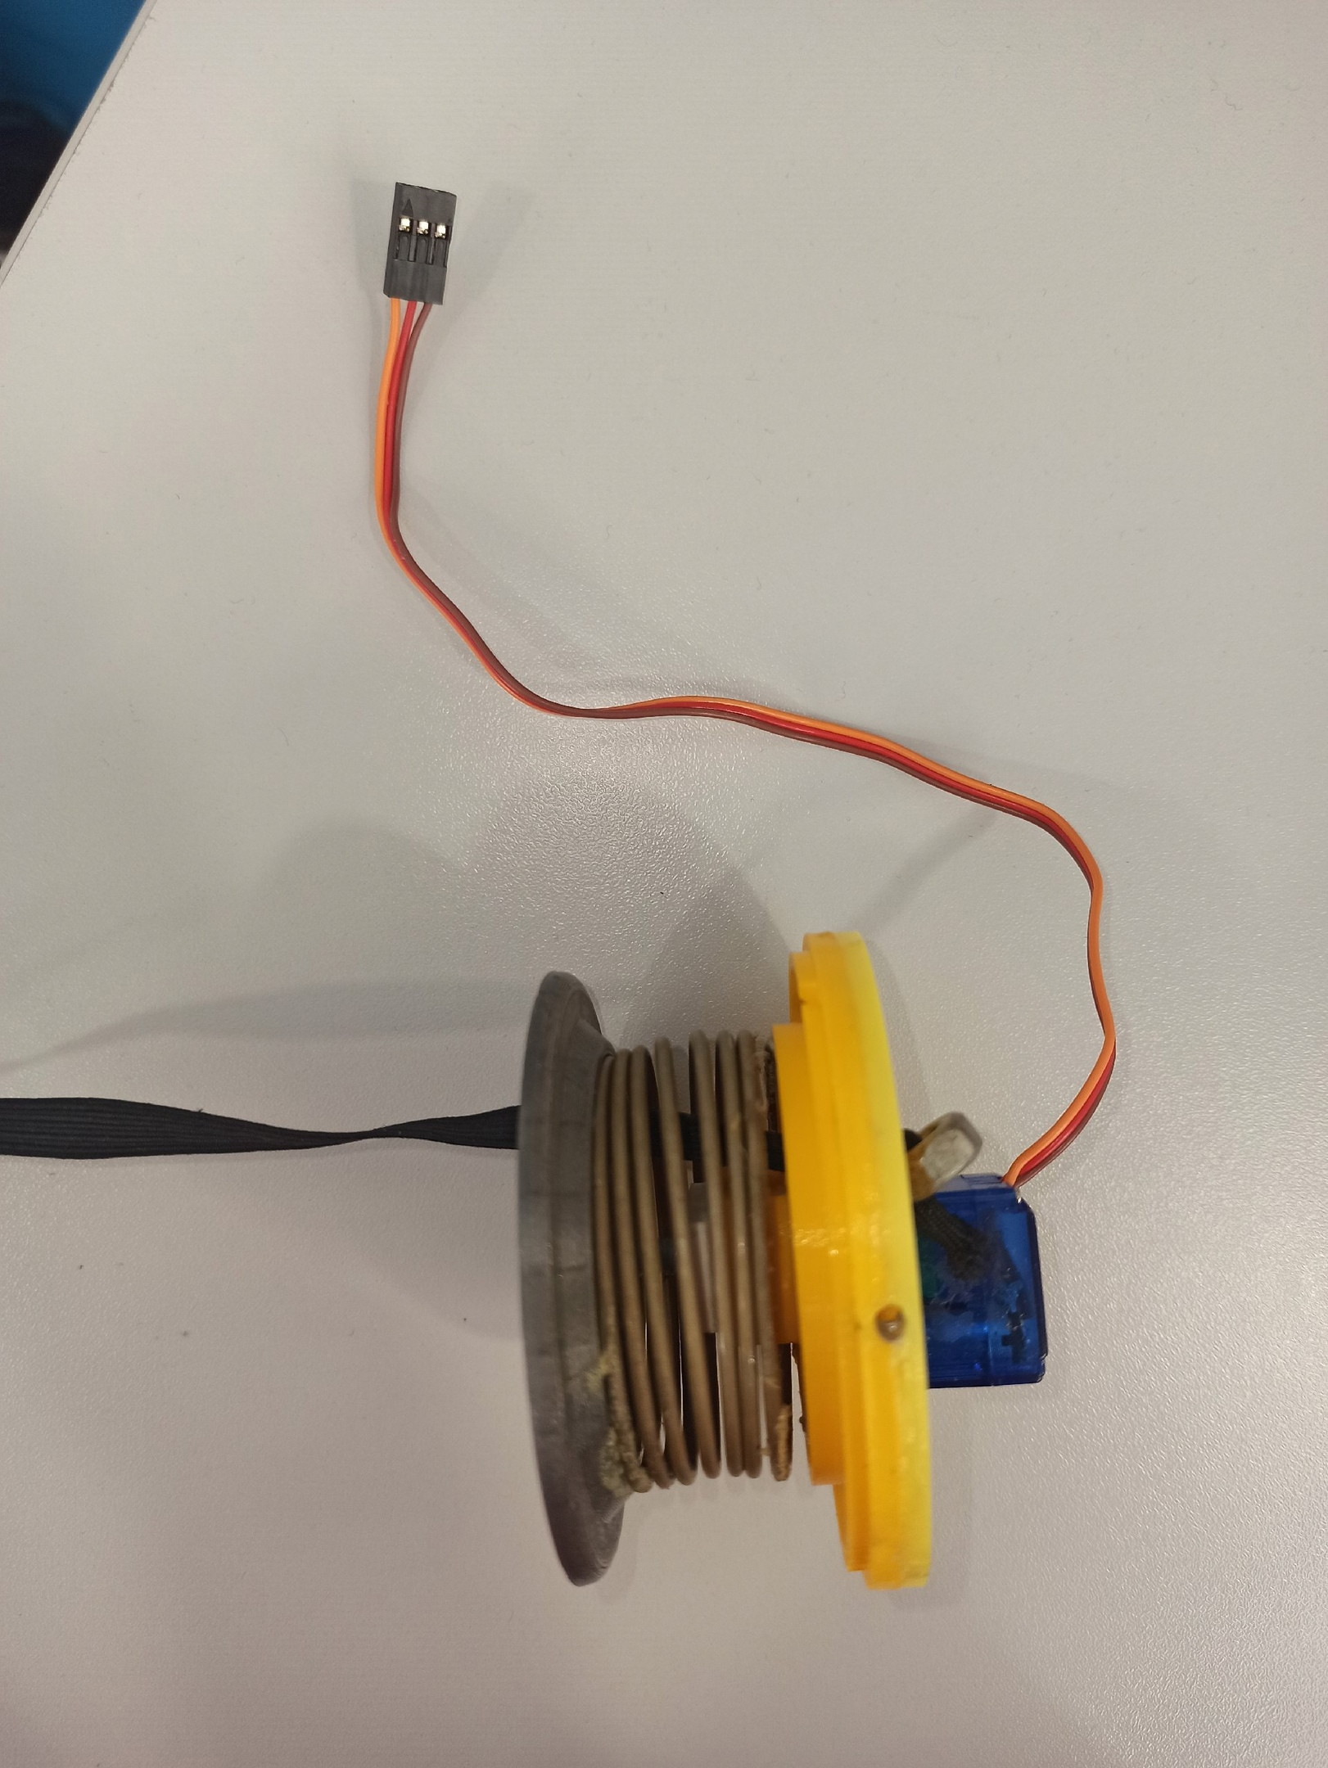
Фото системы спасения

Slide 11
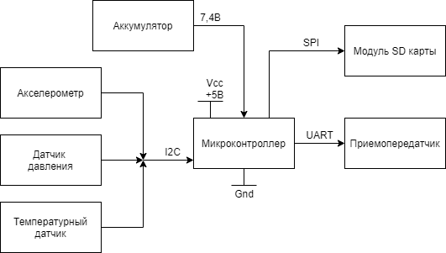
Структурная схема спутника

Slide 12
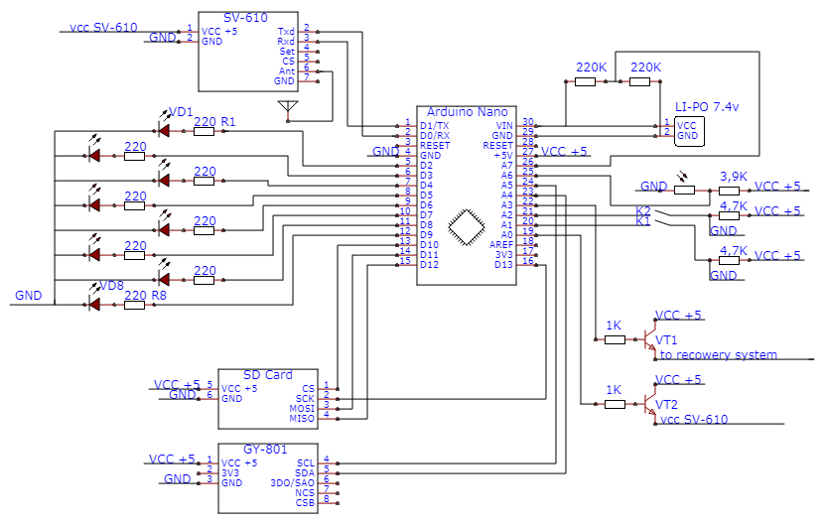
Принципиальная электрическая схема

Slide 13
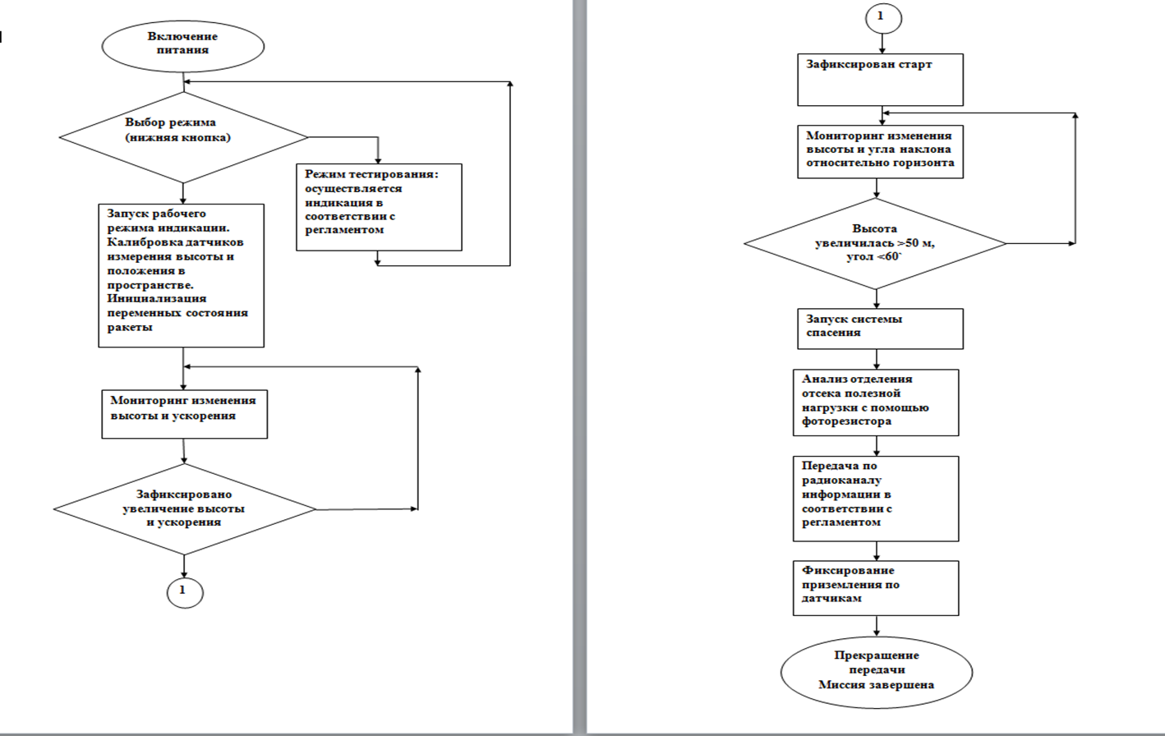
Алгоритм работы спутника

Slide 14
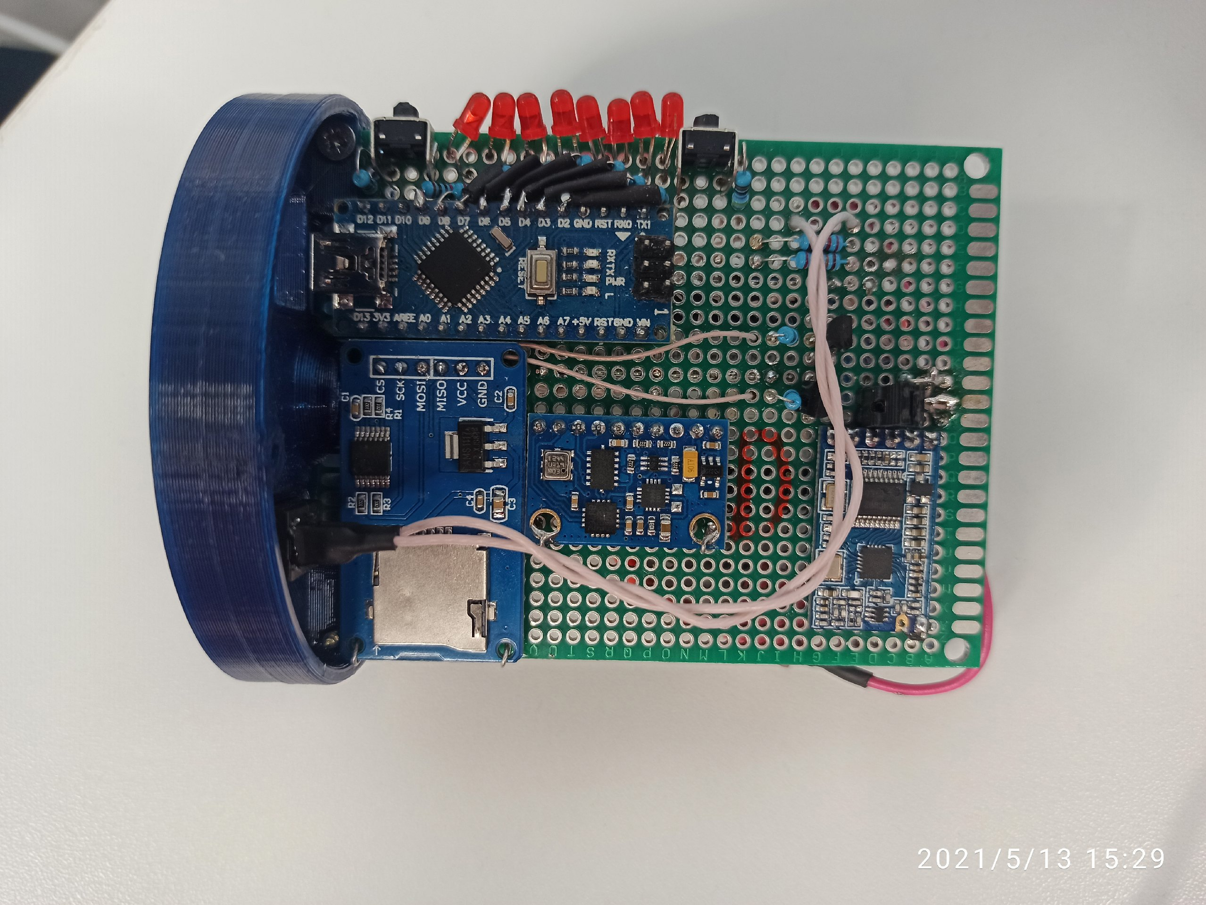
Плата спутника

Slide 15
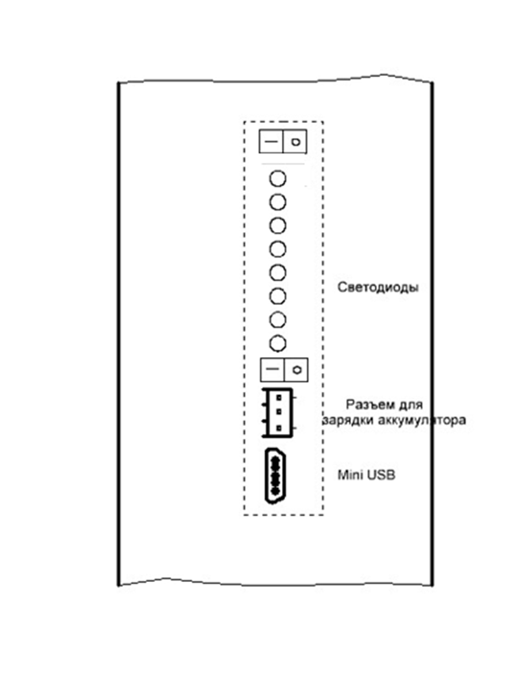




Панель управления
1 – кнопка для тестирования;
2 – доп. кнопка (не используется);
3 – светодиодный индикатор;
4 – micro USB для прошивки МК
1
3
2
4

Slide 16
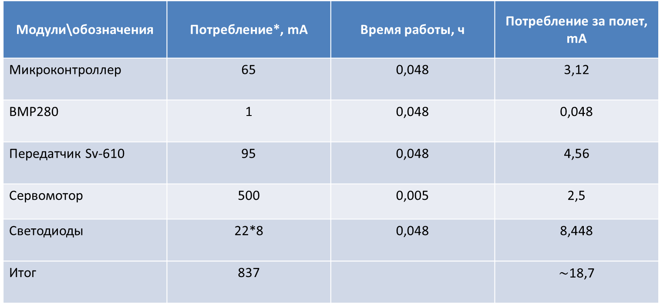
Расчет энергопотребления Время полета 1 минута, общее время работы 3 минуты
Модули\обозначения | Потребление*, mA | Время работы, ч | Потребление за полет, mA
Микроконтроллер | 65 | 0,048 | 3,12
BMP280 | 1 | 0,048 | 0,048
Передатчик Sv-610 | 95 | 0,048 | 4,56
Сервомотор | 500 | 0,005 | 2,5
Светодиоды | 22*8 | 0,048 | 8,448
Итог | 837 |  | $\sim$18,7
* - рассмотрены пиковые значения

Slide 17
Температура

Slide 18
Давление

Slide 19
Высота

Slide 20
Линейное ускорение

Slide 21
Угловое ускорение

Slide 22


